Slide 1
Психологическая готовность ребенка к школе. Что это такое.
Подготовила:
Воспитатель МБДОУ
«ДСКВ «Кирпичики»»
Алексеева Т.П.
2016г

Slide 2
«Быть готовым к школе – не значит уметь читать, писать и считать.
Быть готовым к школе – значит быть готовым всему этому научиться».
доктор психологических наук,
Леонид Абрамович Венгер

Slide 3
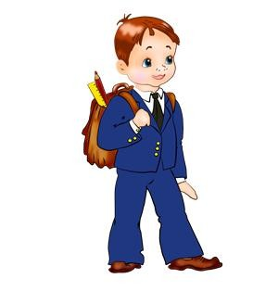
Каждый ребенок идет в первый класс с надеждой, что у него все будет хорошо. Он в предвкушении знакомства со своими одноклассниками, которые будут с ним дружить, что учительница будет у него добрая и красивая, что он будет учиться только на четыре и пять.
Оправдание детских и родительских ожиданий зависят от того, как ребенок психологически подготовлен к школе.

Slide 4
Психологическая готовность – это необходимый и достаточный уровень психического развития ребенка для начала освоения школьной учебной программы в условиях обучения в группе сверстников.
Психологическая готовность к школе возникает у детей не сама по себе, а образуется постепенно:
В играх;
В труде;
В общении со взрослыми и сверстниками;
В процессе формирования традиционных школьных навыков (письма, счета, чтения)

Slide 5
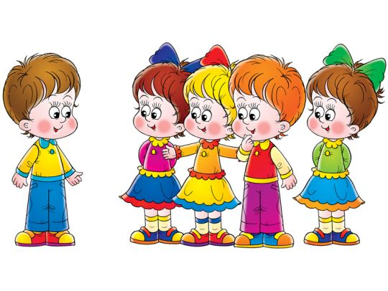
Составляющие психологической готовности
- Личностная готовность
- Социально-психологическая готовность
- Интеллектуальная готовность

Slide 6
Личностная готовность
Умеет ли ребенок общаться с детьми.
Проявляет ли инициативу в общении или ждет, когда его позовут другие ребята.
Чувствует ли принятые в обществе нормы общения,
Готов ли учитывать интересы других детей или коллективные интересы, умеет ли отстаивать свое мнение.
Чувствует ли разницу в общении с детьми, учителями и другими взрослыми, родителями.

Slide 7
Социально-психологическая готовность
У малыша к моменту поступления в школу должен быть достаточно разнообразный опыт общения с незнакомыми людьми. Необходимо дать ему возможность самому установить контакты с окружающими в поликлинике, на детской площадке, в магазине и пр.

Slide 8
Интеллектуальная готовность
Умение думать, анализировать, делать выводы.
Развитие речи, словарный запас и способность рассказывать что-то на доступные темы, в том числе и элементарные сведения о себе.
Способность к концентрации внимания, умение строить логические связи, развитие памяти, мелкая моторика.
Рассказывать о своих школьных годах, вспоминая смешные и поучительные случаи, читать вместе с ребенком книги о школе, рассказывать о школьных порядках, устроить малышу экскурсию по будущей школе, показав ему, где он будет учиться. Полезны занятия, которые развивают фантазию и воображение: рисование, лепка, конструирование, а также самостоятельность и упорство: занятия в кружках и секциях.

Slide 9
Психологически подготовленный к школе ребенок
Готов к общению и взаимодействию как со взрослыми, так и со сверстниками
Желание идти в школу, вызванное учебными мотивами
Имеет широкий кругозор, запас конкретных знаний, понимает основные закономерности
Умеет контролировать эмоции и поведение

Slide 10
Психологически не готовый к школе ребенок
Не может сосредоточиться на уроке, часто отвлекается
Тяготеет к шаблонным действиям и решениям
Испытывает затруднения в общении со взрослыми и сверстниками по поводу учебных задач
Не может включиться в общий режим работы группы (класса)
Проявляет мало инициативы

Slide 11
Уважаемые родители!!!
Не забудьте о своих чувствах: если вы сами чувствуете беспокойство и волнение, наверняка они передадутся и вашему ребенку. Поэтому, будьте спокойны и уверены в себе и в своем ребенке, и не позволяйте страхам омрачать это важное событие в жизни ребенка.

